Slide 1
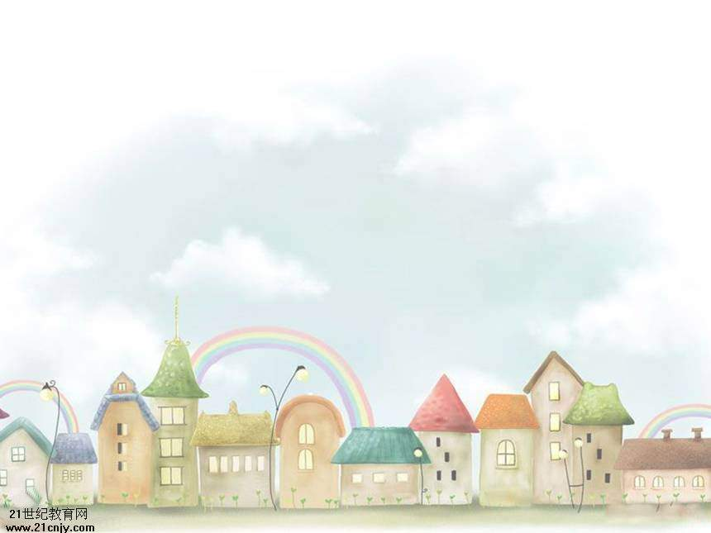
好 学 的 爸 爸
苏教版语文一年级下册第四单元

Slide 2
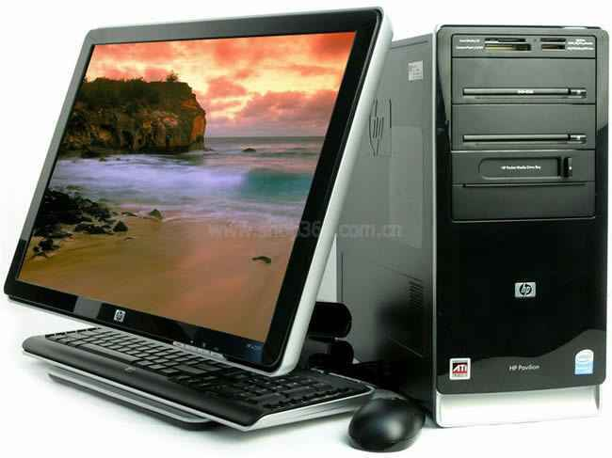

Slide 3
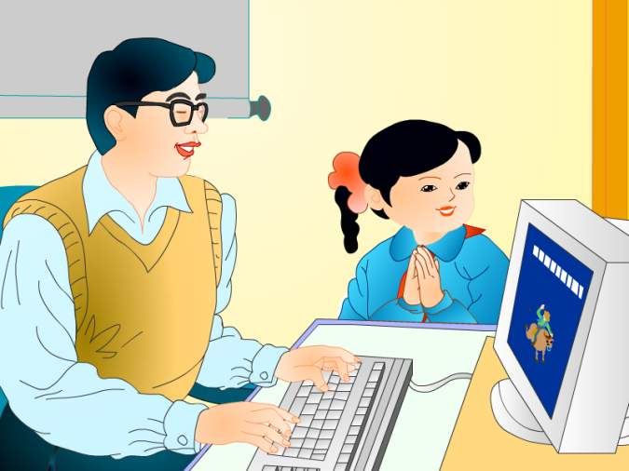
爸爸现在可真是电脑高手了！

Slide 4
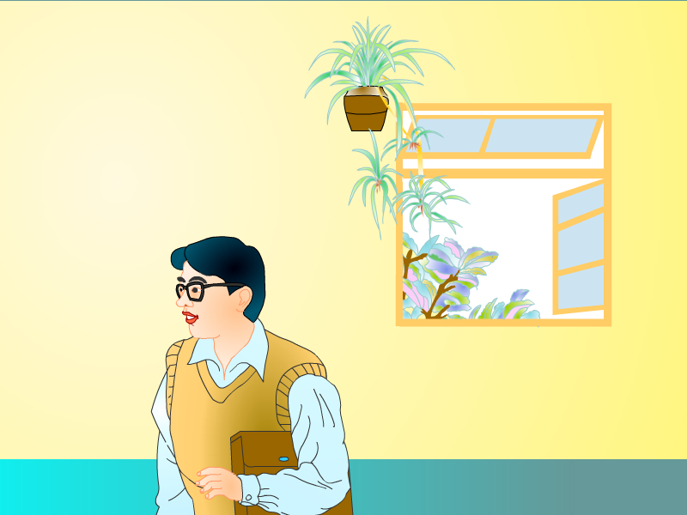
我的爸爸很好学,最近一吃完晚饭,
就夹着包往外走, 说 是 “充电”去。

Slide 5
认 一 认
好学 吃完 晚饭 夹着 爸爸
上网 制图 资料 业余 制图
简单 键盘 现在 电脑培训班

Slide 6
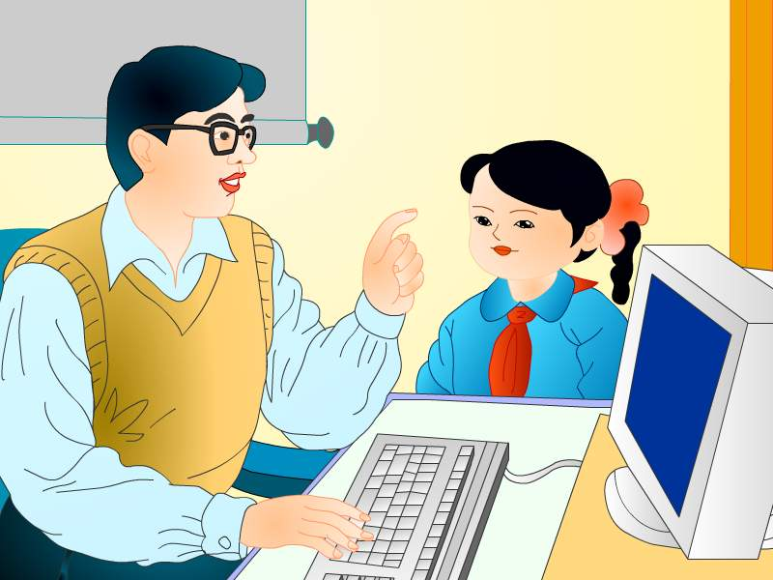
爸爸告诉我怎么使用电脑。

Slide 7

想一想
电脑有什么好处？
你知道吗？

Slide 8

模拟爸爸和“我”进行对话。

Slide 9
爸爸现在已经是电脑高手了。

Slide 10
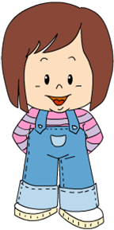
讨 论
电脑的带来的方便。

Slide 11
知 识 链 接
英文名称：computer正式名称：电子计算机英文简写：CPU 我们不妨把‘大’换成‘电’，就知道把大脑转化成电脑， 由于思维转化，智人把大脑与科技发展联系起来，后来就有了电脑，电脑先是打字机的进化，所以要有键盘，可是要有中间的处理，所以CPU出现了，电脑的CPU就像人的大脑的最高命令执行者，而内存是大脑存储器，之后人们又想到必须有电源，要把信息显示出来，就要有显示屏，而连接显示屏和CPU也要个工具，所以接着就出现了显卡，但是CPU和内存等要有地方放，所以又有了主板，因为电脑之中要有直接存放的地方，所以要有物理内存，之后主板上又有了硬盘，因为电脑有些信息要有声音，所以又有了声卡。随着电脑的越来越多，必须把信息连接起来，所以有了网卡。因为CPU，主板等等东西太多，所以就要个装箱，所以机箱就出现了，因为随着科技发展。单纯的数字已经不能包容信息时代，因为图片，视频等等都出现了，为了操作更加方便，所以鼠标就来了！ 就这样，再加一些连接线。基本的电脑就产生了！ 因为有了CPU，电脑就成为了一个高级机械机器！

Slide 12
再见

